Slide 1
ETIMDER
Lucca Biagi
Renan Gonçalves
Vitória Maria

Slide 2
O produto
Um serviço que visa aproximar alunos da rede técnica estadual que tenham interesse em novas amizades.
O aluno faz um cadastro simples contendo a ETEC, região, RM, idade, curso e gostos.
Após uma pesquisa em usuários que tem gostos em comum, as opções aparecem na tela de “Possíveis Amizades”, e o usuário pode escolher clicar em “P.A” ou não. Se dois usuários clicarem em “P.A” mutuamente, a tela de chat é aberta para iniciarem uma conversa.
O usuário ainda pode filtrar suas possíveis amizades por região, ETEC e curso.

Slide 3
Funcionalidades
Cadastro de usuários com idade, ETEC, curso, nome, foto;
Pagina de “P.A”;
Tela de Atividades;
Se pessoa deu “P.A” inicia conversa;
Exclusão da conta;
Alterações do perfil;
Pessoas disponíveis na sua ETEC e região;

Slide 4
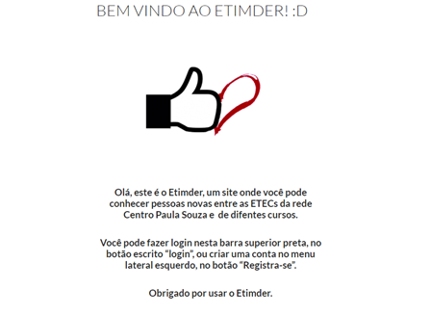
Interface Principal

Slide 5
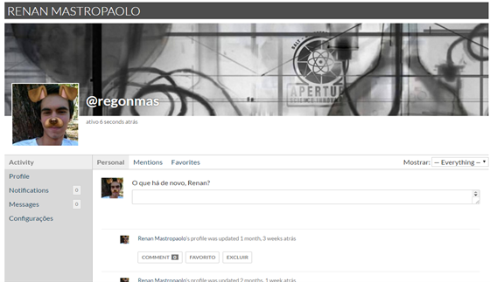
Interface de Atividades

Slide 6
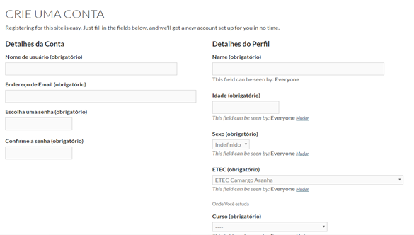
Interface de Registros

Slide 7
Tela de “P.A”

